Slide 1

Convolutional Neural Networks
Padding
deeplearning.ai

Slide 2


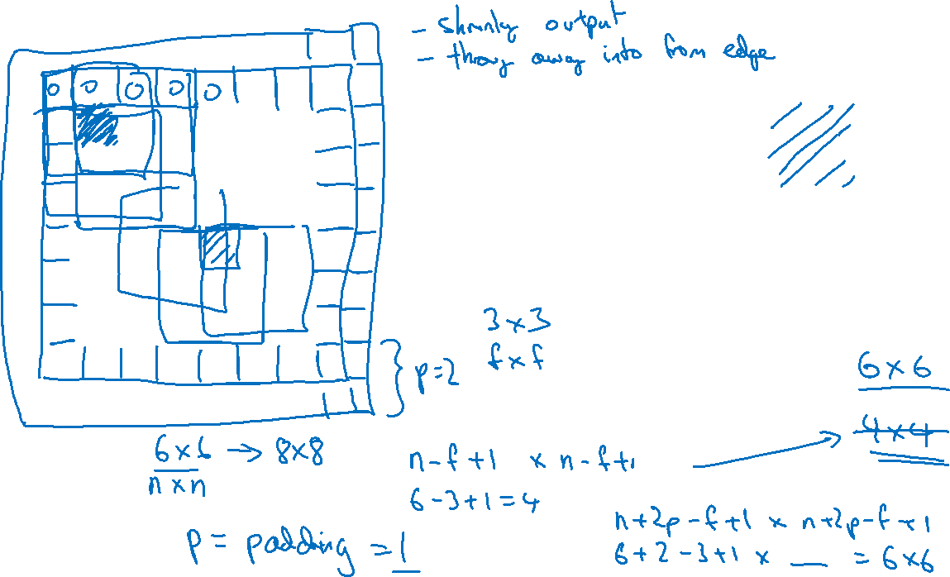
Padding
$$∗$$
$$=$$
Notes:
n*n 和 f*f 变成 n-(f-1)*n-(f-1)
深绿色填充的框框：只被核函数加工了一次，只有一点重叠。
if you look the pixel at the corner or the edge,
this little pixel is touched as used only in one of the outputs,
because this touches that three by three region.
深红色的框框：被核函数加工了很多次
Whereas, if you take a pixel in the middle, say this pixel
there are a lot of three by three regions that overlap that pixel
造成的问题：
缩小了output从n*n 变成 n-(f-1)*n-(f-1)
边缘的pixel几乎没用到
多加一个边，填充为0
Padding = 1的时候，两边都会增加一，上下也会增加一
所以从6*6变成了8*8
所以用核函数加工后：变成了8-3+1 = 6
6*6

Slide 3
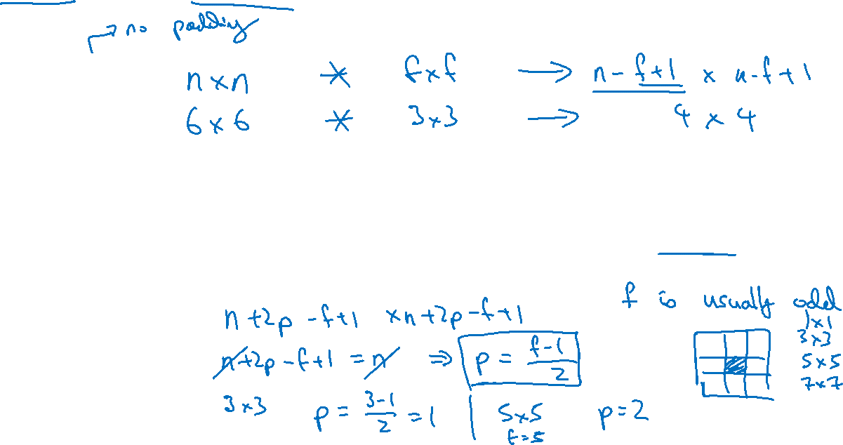
Valid and Same convolutions
“Valid”:
“Same”: Pad so that output size is the same as the input size.
Notes:
Valid：没有padding
Same：pad之后即便卷积了，也和原图一样
n + 2*p –f + 1 = n
所以 p = (f-1)/2
所以卷积如果是5*5,那么p = 2
In computer vision, f一般是odd的
一个原因，不容易计算p，不容易padding，可能左边pad的多，右边少
如果是odd的话，我们的卷积就会有一个中心：见右下角的图的中间阴影部分

